Slide 1

AuTURBO 2018 – training Week 4
Basic OpenCV
김기훈

Slide 2
Opencv basic
1. Subscribe & publish image message
2. Display image
3. Camera calibration
4. image transform (gray, edge)
5. mask
6. Detecting shape
7. Homography
8. Haarcascade

Slide 3
Image message sub & pub
실습 파일 : publisher.py
Raw image, compressed image에 따라 방법이 다름
raw_image(ros) 3D array(OpenCV)
bridge.cv2_to_imgmsg (ROS 라이브러리) 활용
bridge.imgmsg_to_cv2 (ROS 라이브러리) 활용

Slide 4
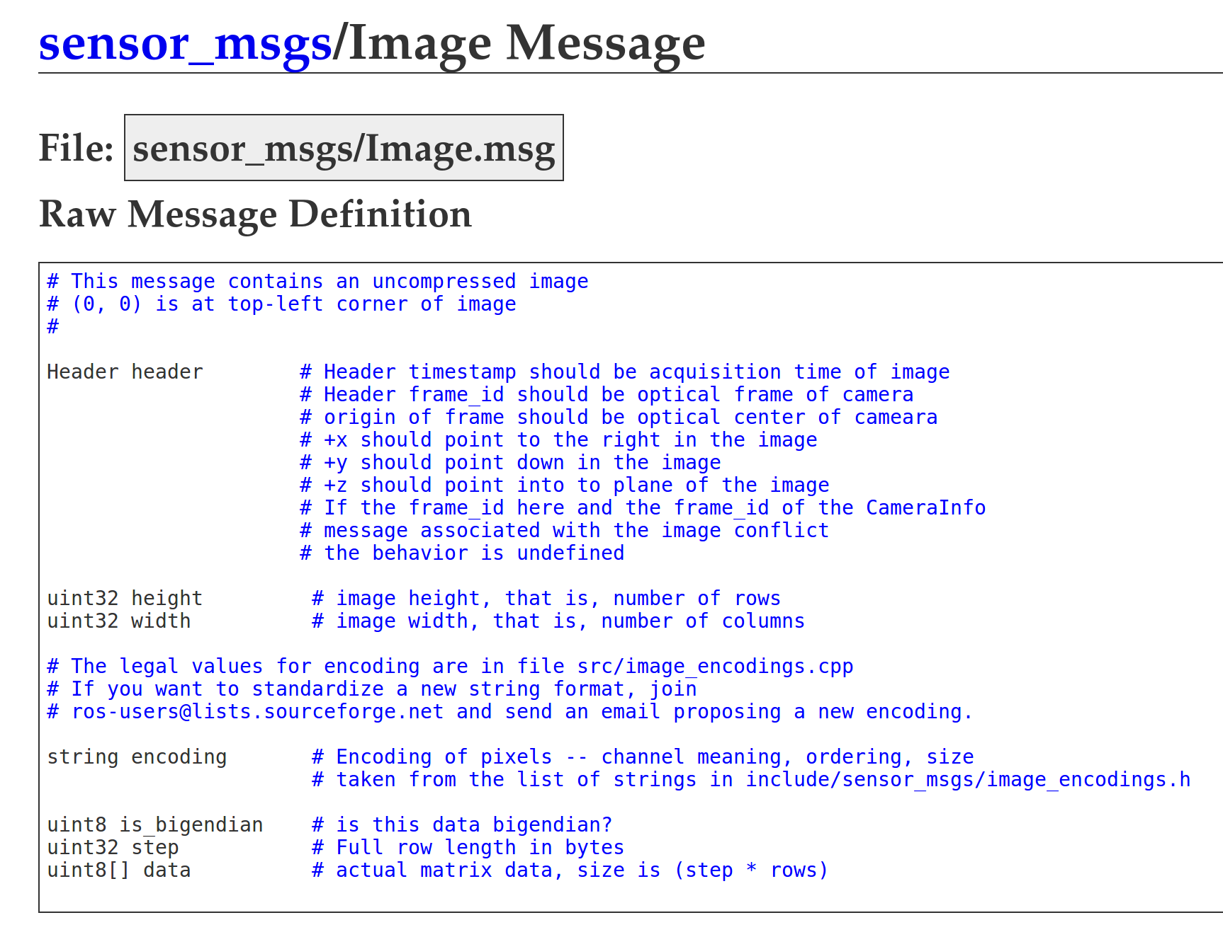
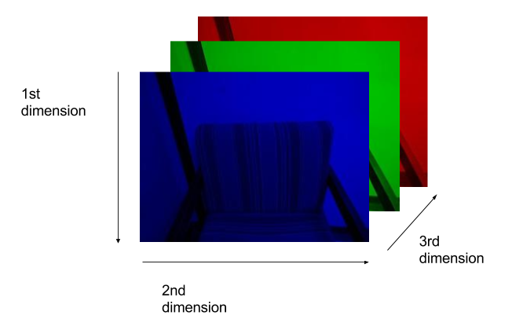
Opencv로 카메라 영상 출력
ROS message(Image) - > 3차원 배열 cv_bridge를 이용 실습파일 : display_image.py

Slide 5
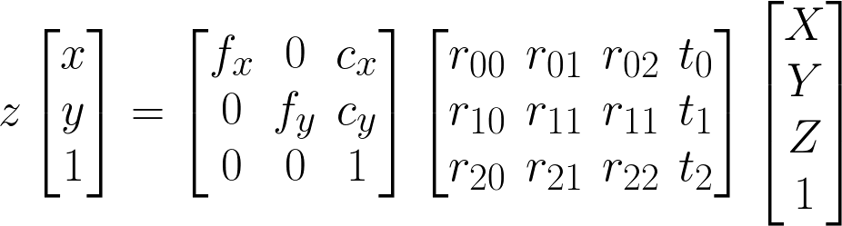
Camera Calibration
Calibration 프로그램 다운로드 주소 :
http://darkpgmr.tistory.com/139?category=460964
프로그램 활용하여 fx, fy, cx, cy를 구한 뒤
OpenCV의undistort 함수 사용

Slide 6
OpenCV 행렬 다루기 연습!
영상을 상하 또는 좌우로 반전 시켜보기
실습파일 display_image.py 변형시켜보기
blank_image = np.zeros((cv_image.shape[0],cv_image.shape[1],3), np.uint8)

Slide 7
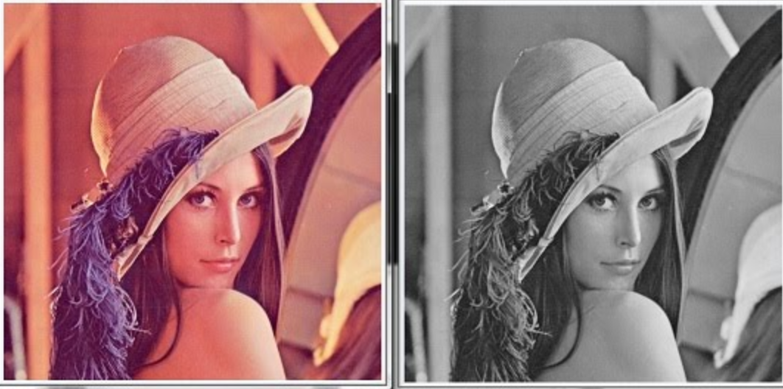
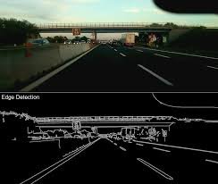
Image transform
대부분의 영상처리에 있어서 선행되는 2가지 작업
Gray
Edge

Slide 8
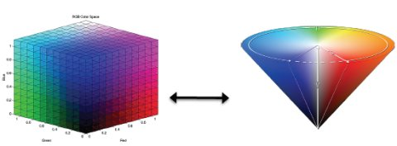
Mask
변환 : RGB → HSV
<Hue:색조,Saturation:채도,Value:명도>
범위 설정하여 mask 생성
mask와 원본 영상을 and 연산

Slide 9
직사각형 검출
Gray영상으로 변환
Edge 검출
Smoothing
findContours
사각형이 될 조건? 고려해야 할 사항?

Slide 10
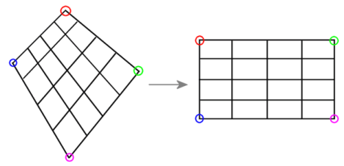
Homography
두 개의 다른 시점에서 대응되는 4개의 점만 안다면 그 밖의 모든 점들을 대응시킬 수 있다.
4쌍의 대응 점들을 활용해 Homography matrix를 찾는다.

Slide 11
Homography
어디에 활용되는가?
Bird’s eye view - https://github.com/AuTURBO/autorace2017-team-loading/tree/master/src/calibration_and_birdeyeview
Signal sign recognition - https://github.com/AuTURBO/autorace2017-team-loading/tree/master/src/signal_sign_detection
Camera & Lidar sensor fusion - https://www.youtube.com/watch?v=6zpp4oaH2jQ

Slide 12
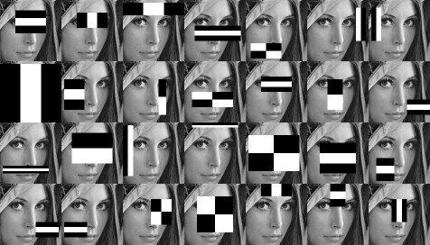
Haar cascade
특징 : 간단하고, 빠르다
단점 : Deep learning을 활용한 객체인식에 비할 수는 없음. 정확도는 떨어진다.
즉 대략적인 정보를 파악하는데 유용함
https://www.youtube.com/watch?v=jG3bu0tjFbk

